Slide 1

DRUHOHORY
Registrační číslo projektu: CZ.1.07/1.1.38/02.0025
Název projektu: Modernizace výuky na ZŠ Slušovice, Fryšták, Kašava a Velehrad
Tento projekt je spolufinancován z Evropského sociálního fondu a státního rozpočtu České republiky.
Př_158_Geologie_Druhohory
Autor: Mgr. Jiří Sukaný
Škola: Základní škola Velehrad, okres Uherské Hradiště, příspěvková organizace

Slide 2
Anotace:
Digitální učební materiál je určen pro seznámení, rozšíření, upevňování učiva o druhohorách.
Materiál rozvíjí, podporuje, vysvětluje znalosti o druhohorách.
Je určen pro předmět přírodopis 9. ročník
Tento materiál vznikl ze zápisu autora jako doplňující materiál k učebnici: Černík, V., Martinec, Z., Vítek, J., Přírodopis 4 pro 9. ročník základní školy a nižší ročníky víceletých gymnázií, Bělehradská 47, 120 00 Praha 2: SPN, 1998, ISBN 80-7235-044-7

Slide 3

Druhohory
(Mezozoikum)
252 – 66 mil. let
Dělí se na tři periody:
Trias
Jura
Křída
Klima
v triasu velmi suché teplé – vyhovuje plazům, během jury a křídy – vlhčí – kontinenty se rozpadaly na menší části

Slide 4
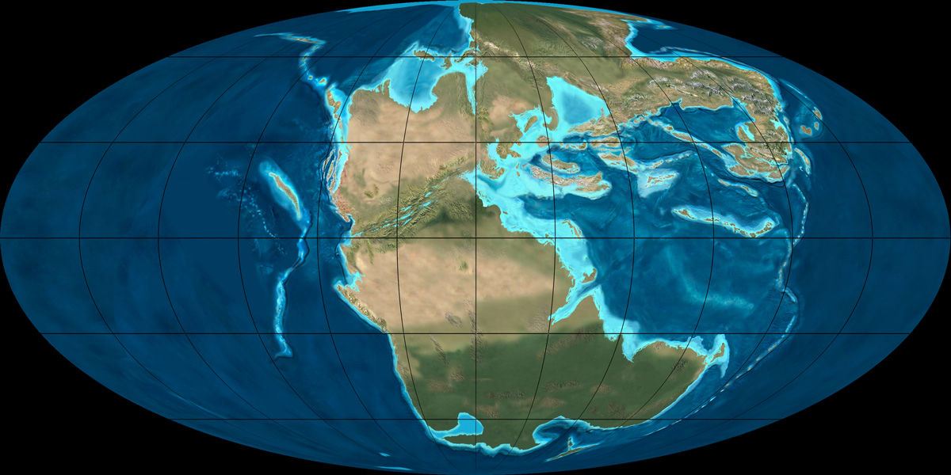
Superkontinent Pangea na počátku triasu před 220 mil. lety

Slide 5
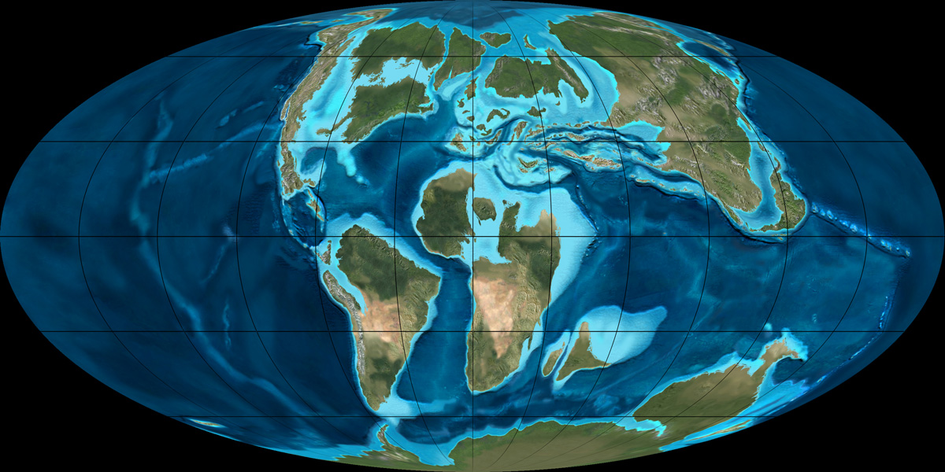
Postupně se rozpadal a formoval do dnes známých kontinentů – svrchní křída – 90 mil. let.

Slide 6
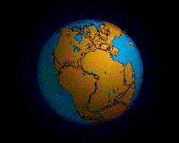
V křídě začíná Alpinské vrásnění, které vrcholí ve třetihorách a pokračuje až do současnosti.
vzniká alpinsko-himalájský systém – nej. pohoří světa
srážka africké, arabské a indické desky s eurasijskou
Animace rozpadu Pangei až po součastnost – včetně kolize při alpinském vrásnění

Slide 7
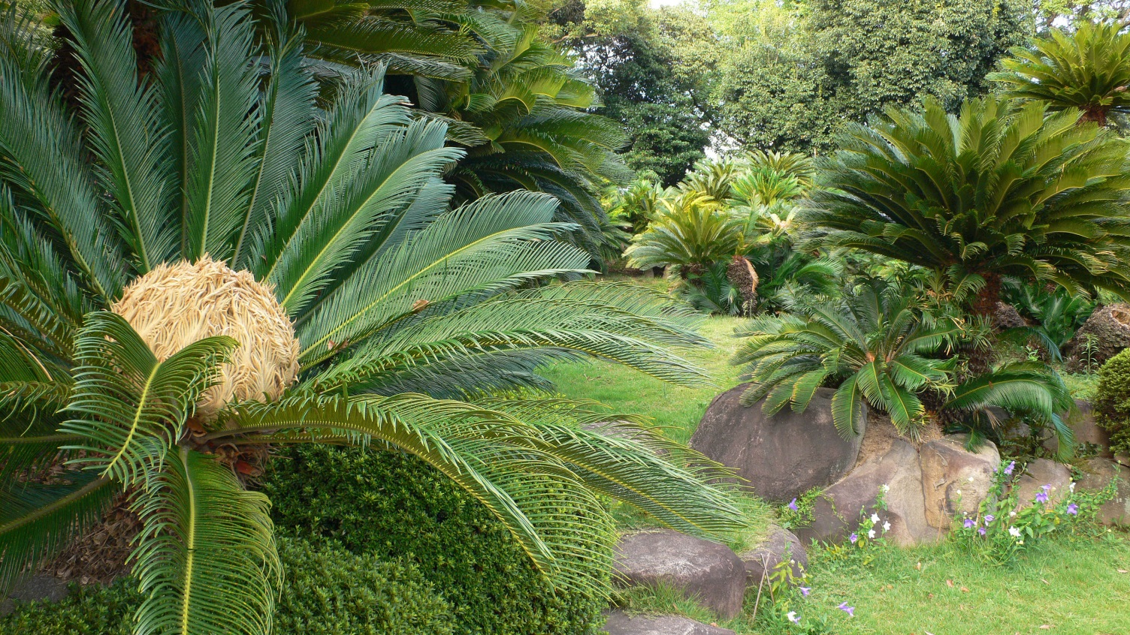
Rostliny
výtrusné ustupují
dominují nahosemenné rostliny – cykasy, jinany, jehličnany – zvládají lépe sušší podmínky
na konci křídy se objevují krytosemenné rostliny a vzniká symbióza s hmyzem
Cykas japonský – běžně se dá koupit v obchodě, dlouhověký – přes 1000 let. Šištice jsou až 90 cm velké. Připomíná palmu.

Slide 8
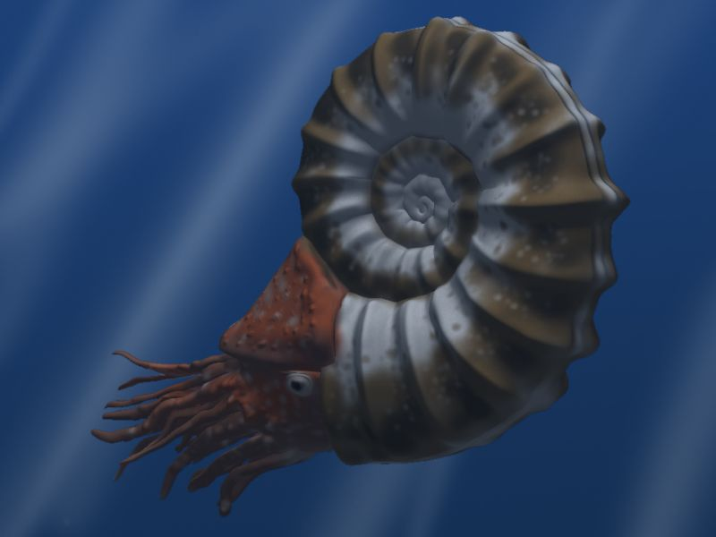
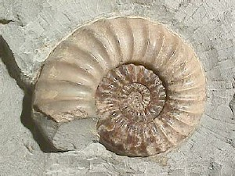
Živočichové
vody ovládají kostnaté ryby a žraloci
daří se měkkýšům – amoniti, belemniti, plži, mlži
Amonit – Asteroceras – jura, Anglie

Slide 9
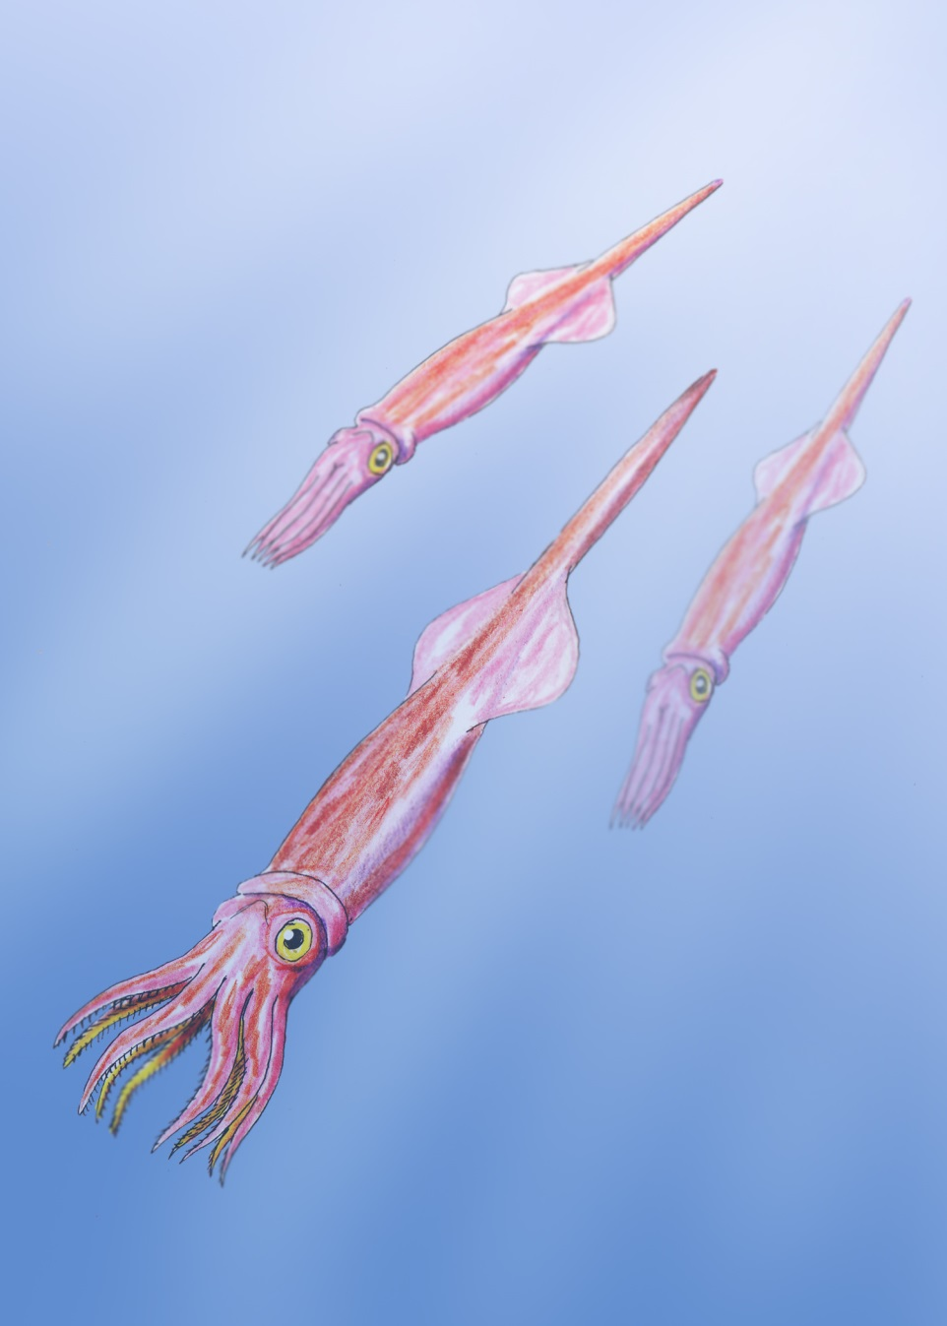
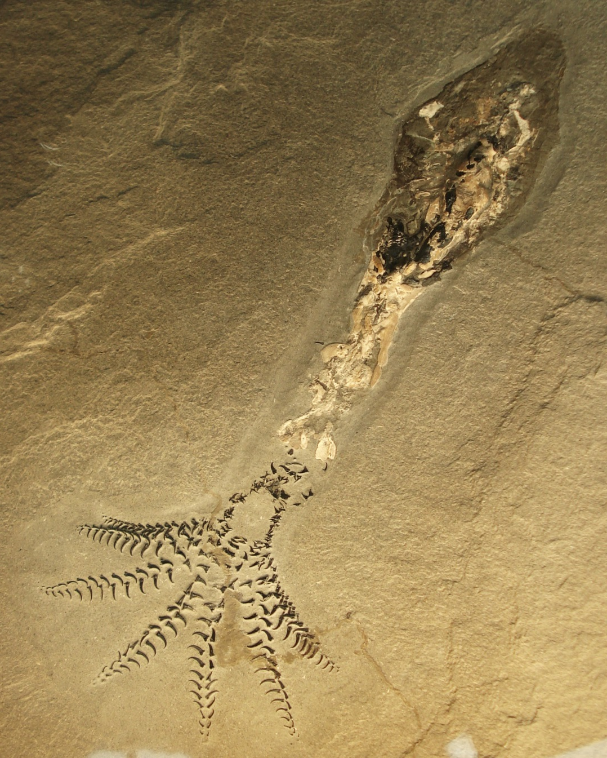
Belemnit – podobný dnešním olihním

Slide 10
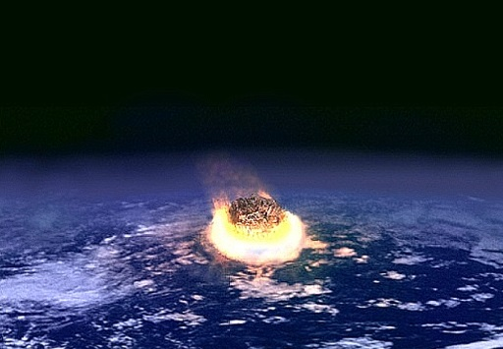
přežívají savcovití plazi
jsou malí, připomínají dnešní hmyzožravce, draví, teplokrevní – v teplém klimatu jim to nedává žádnou výhodu
během triasu se z nich vyvíjí savci – jsou v pozadí plazů
Dominují plazi
ve vodě, na souši i ve vzduchu
rozvoj plazů vrcholí v juře
z plazů vnikli ptáci a savci
na konci křídy dochází k velkému vymírání rostlinných a živočišných druhů – příčinou byl nejspíše dopad asteroidu, – změna klimatu, rostlinstva, konkurence savců a ptáků

Slide 11
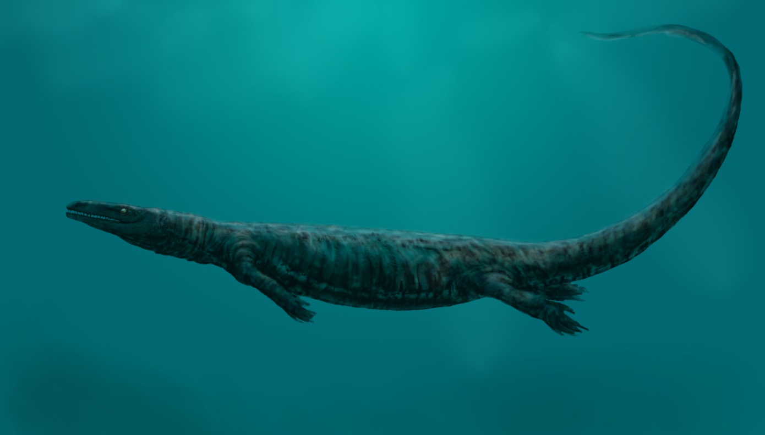
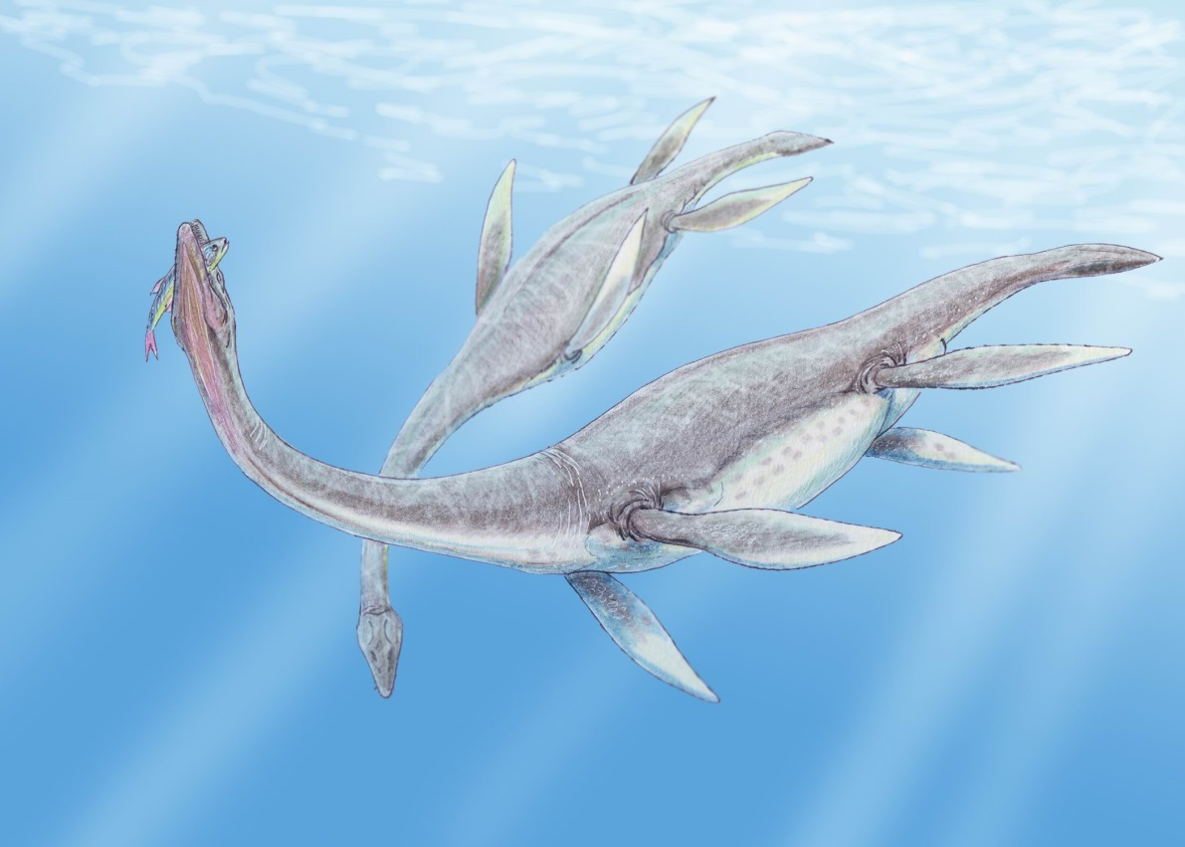
Mořští plazi – mosasauridi -Aigialosaurus bucchichi – 1,1 m , ale byli i velcí až 17m.
Plesiosauři – malá hlava dlouhý krk, 4 silné ploutve – až 20m

Slide 12
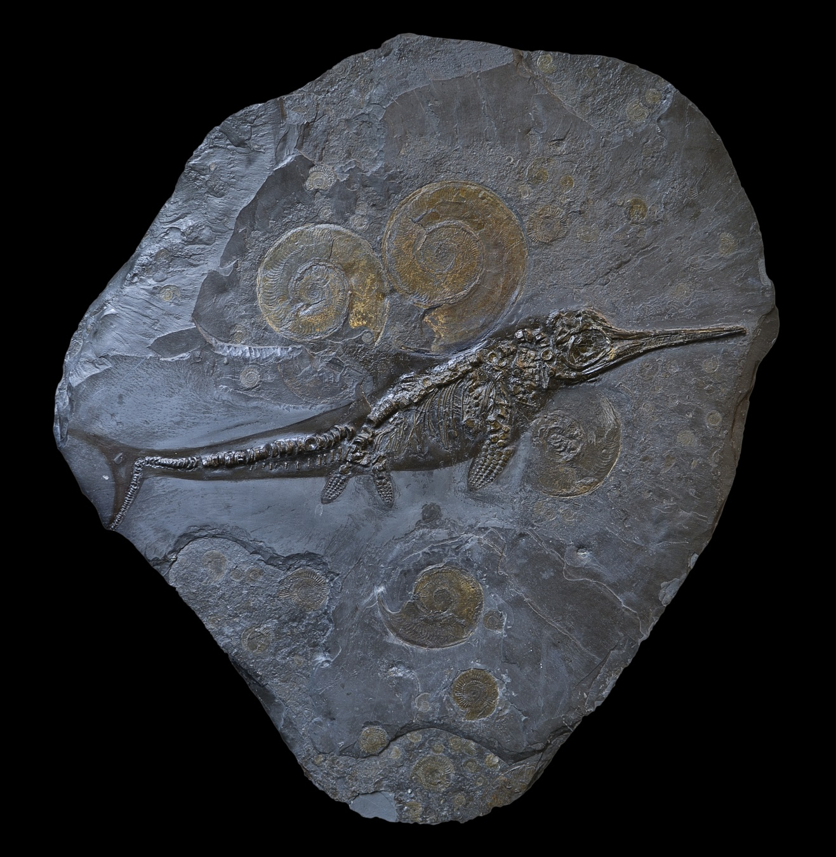
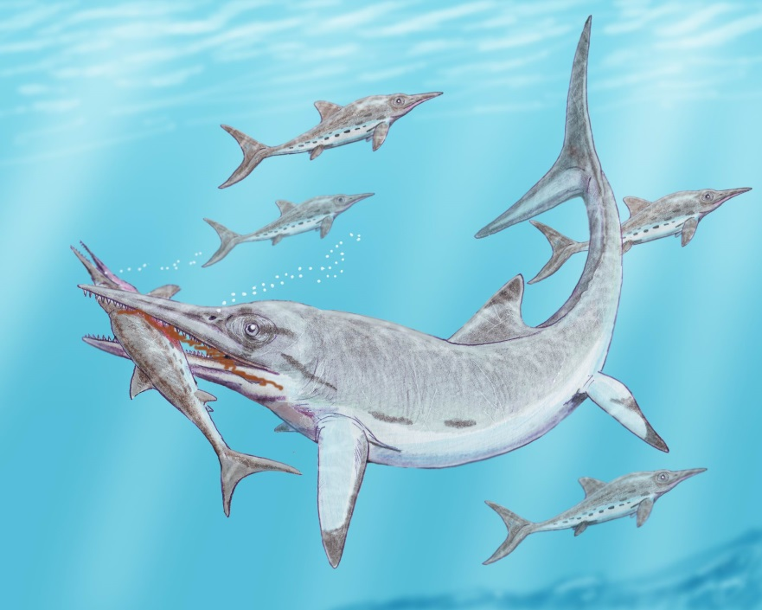
Ichtyosauři – ryboještěři, tvarem těla připomínali delfíny, byli velmi rychlí až 40 km/h. Velikost těla od desítek cm až po 23m.

Slide 13
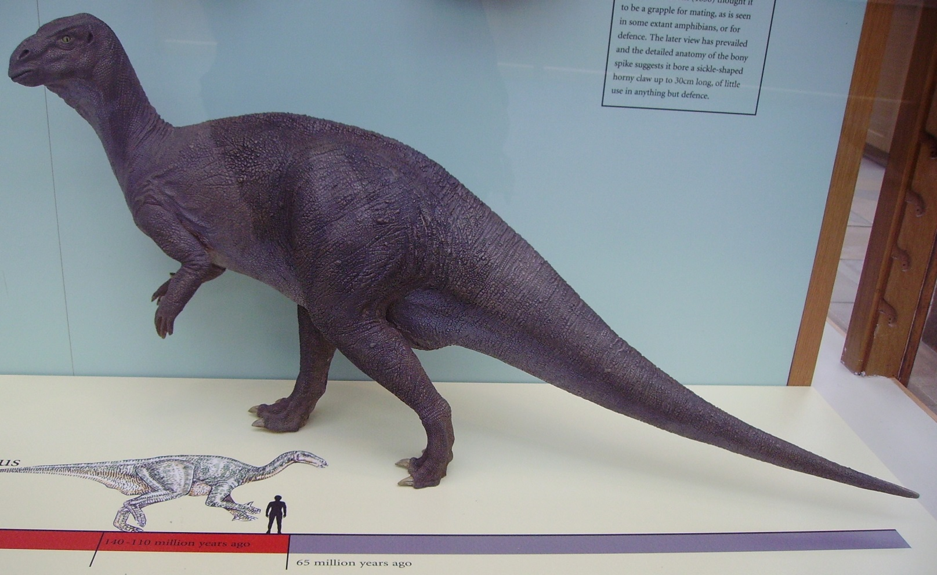
Dinosauři - symbol druhohor
v překladu – strašný ještěr, hrozný plaz
většina paleontologů považuje ptáky za jediné dnes žijící potomky dinosaurů
Jeden z prvních popsaných a nejznámějších dinosaurů Iguanodon

Slide 14
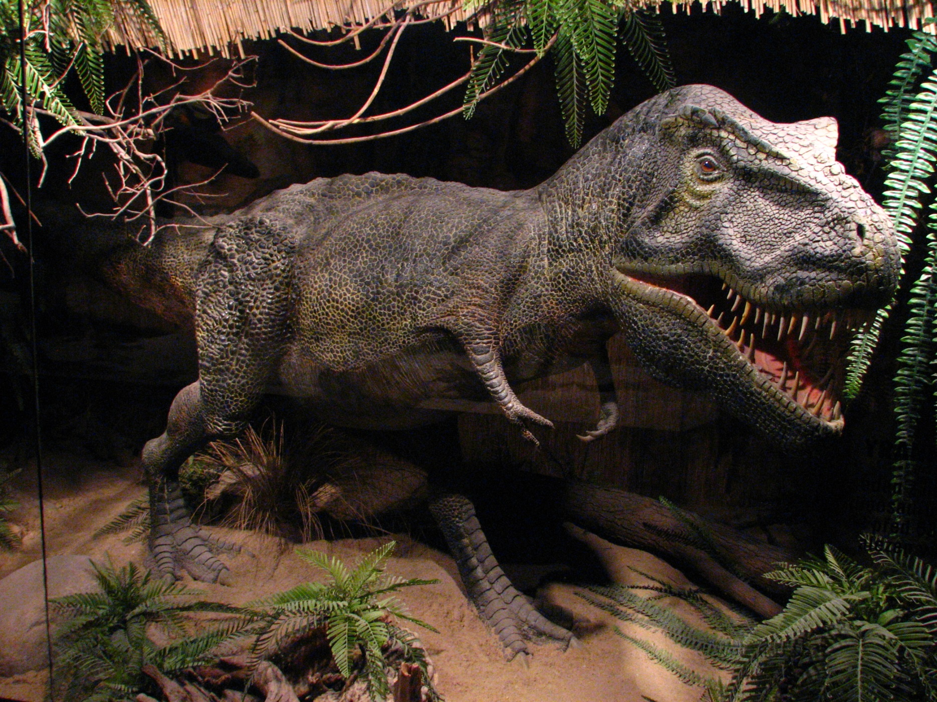
Tyranosaurus rex – jeden z největších masožravých dinosaurů 12,8m, 6,5t.

Slide 15
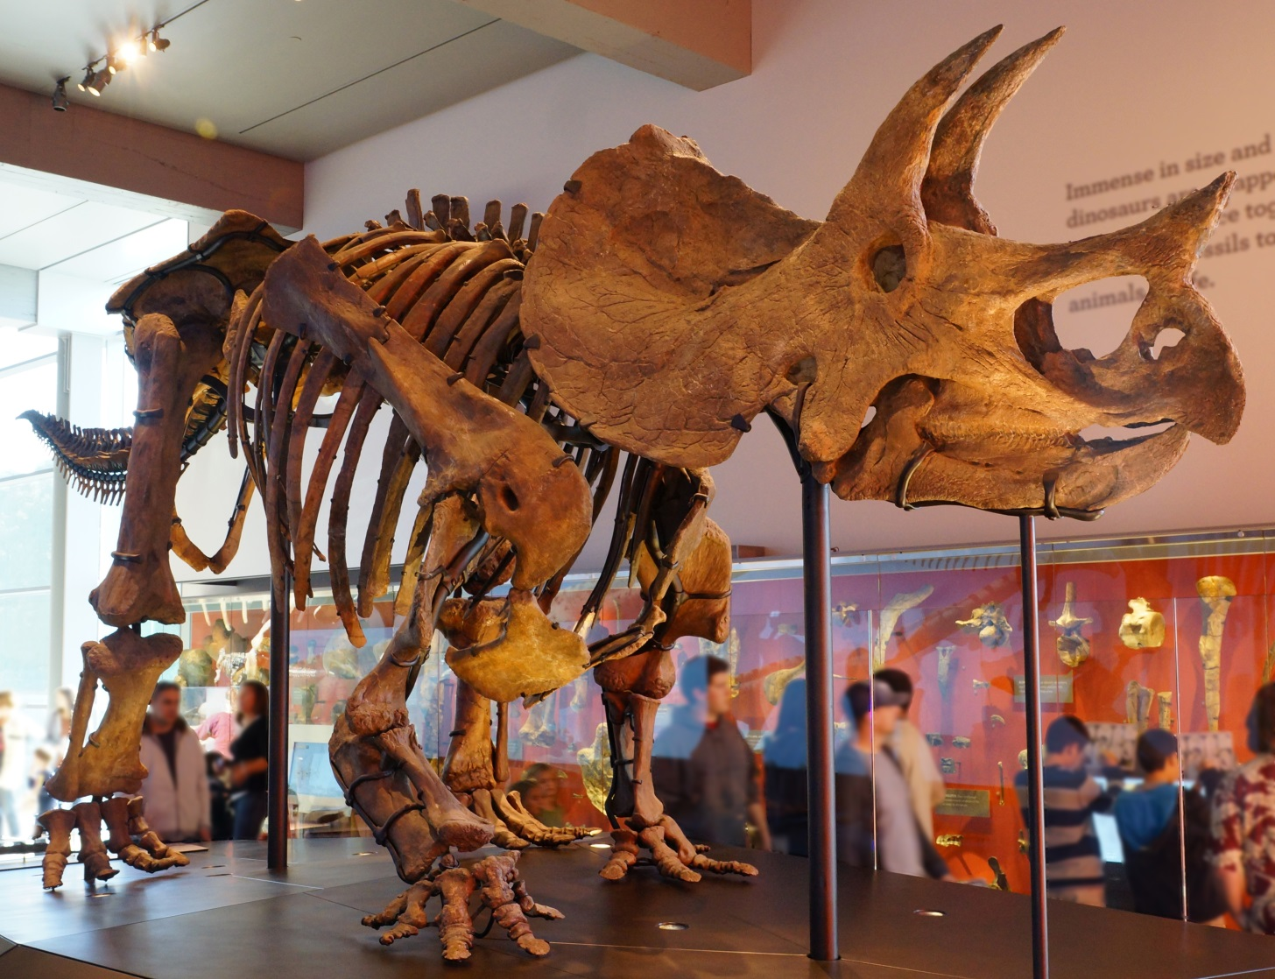
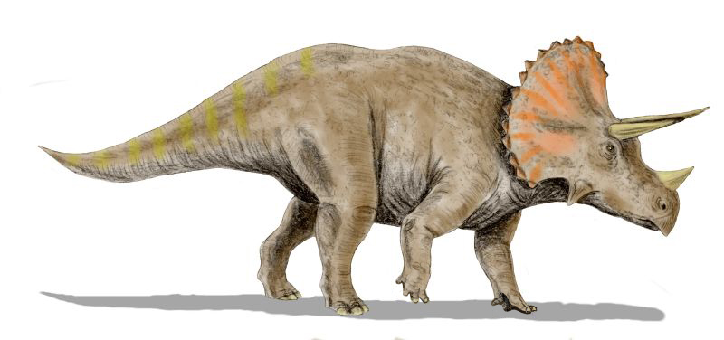
Triceratops – býložravec se třemi rohy, výška 3 m, délka 9 m, žil ve stádech.

Slide 16
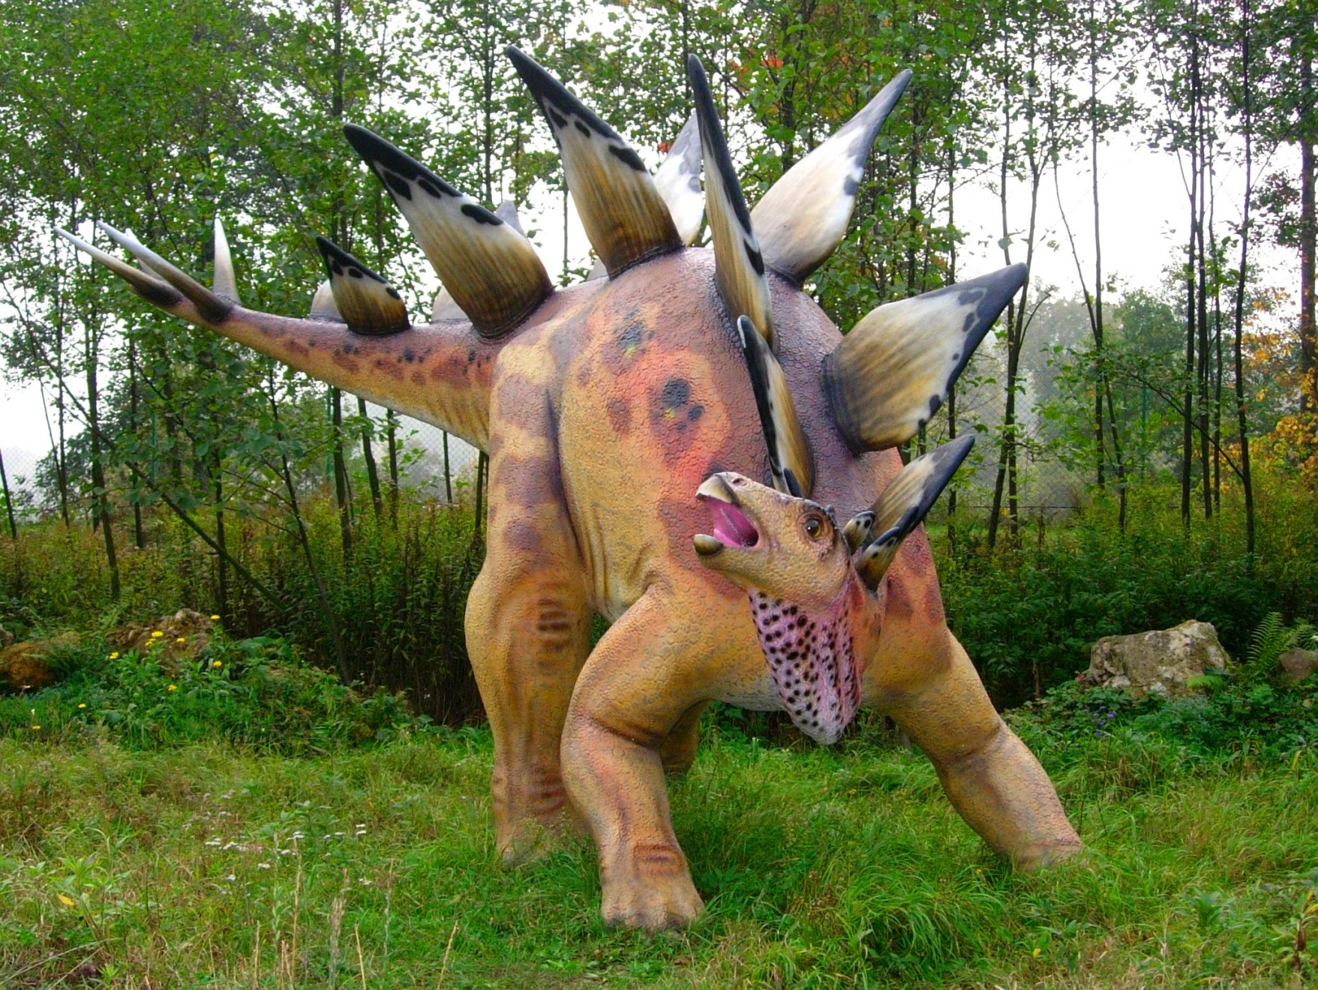
Stegosaurus – „střechovitý ještěr“ podle desek na hřbetu, býložravec, na ocasu 4 trny, kolem 9m, pomalý.

Slide 17
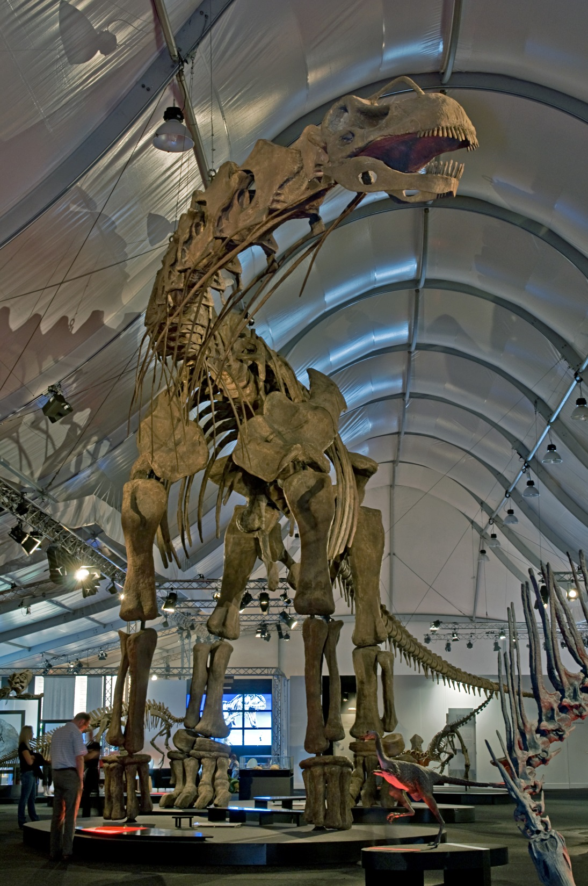
Argentinosaurus – jeden z největších objevených dinosaurů, žil na území Argentiny, hmotnost až 73 t, délka kolem 33 m.
Velcí byli loveni smečkami menších masožravých dinosaurů.

Slide 18
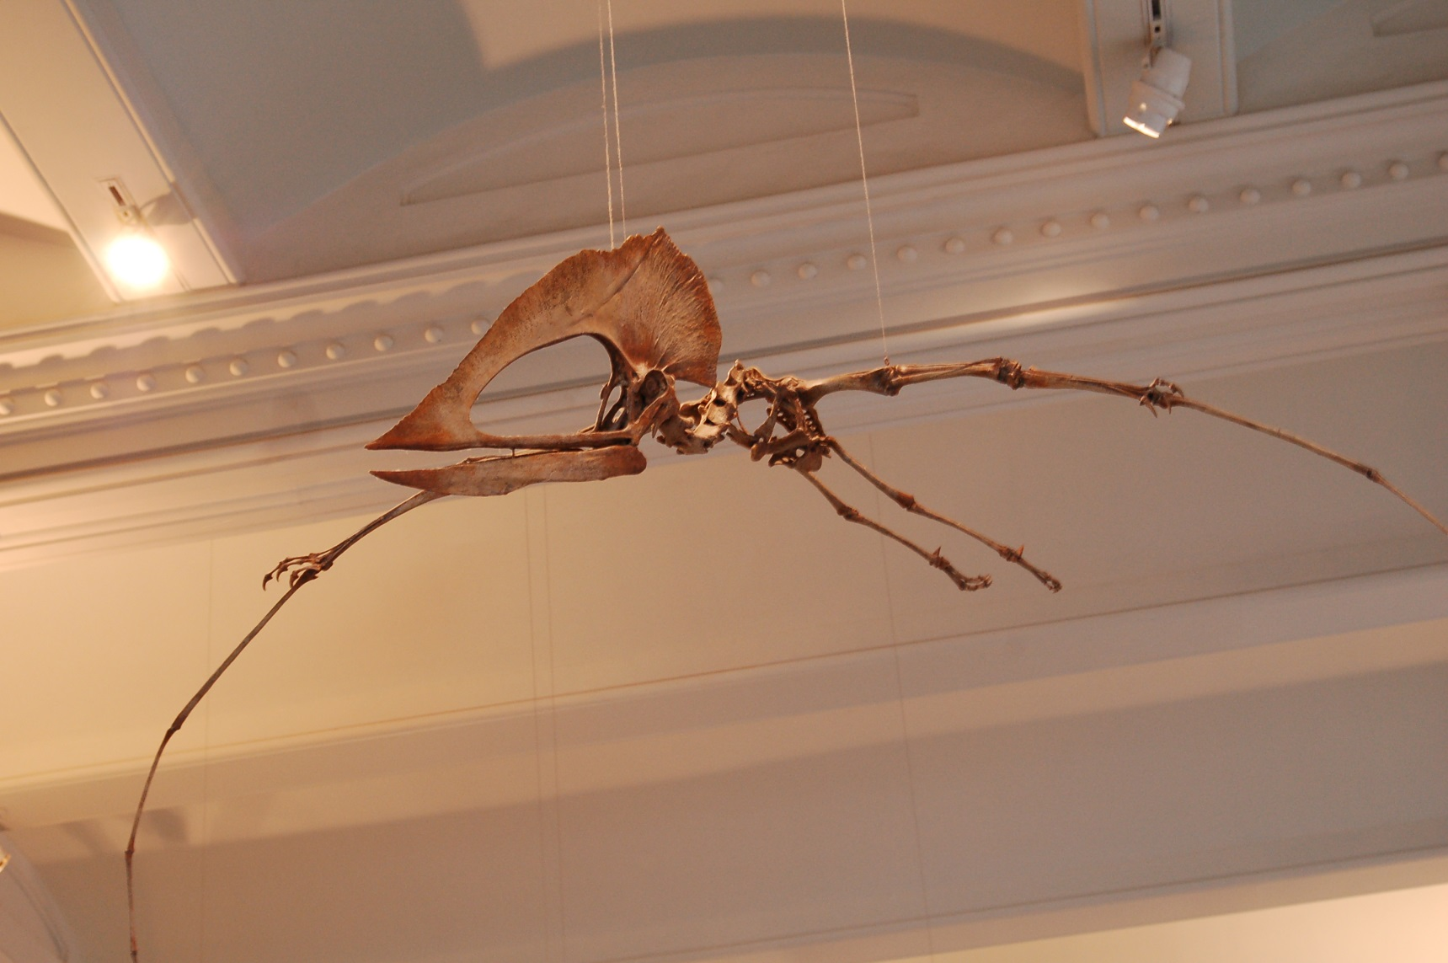
Ptakoještěři
okřídlení ještěři
první obratlovci schopní aktivního letu
někteří patří mezi největší létající živočichy všech dob – rozpětí až 15 m, hmotnost až 250 kg
Tupuxuara leonardi – rozpětí až 5,5m

Slide 19
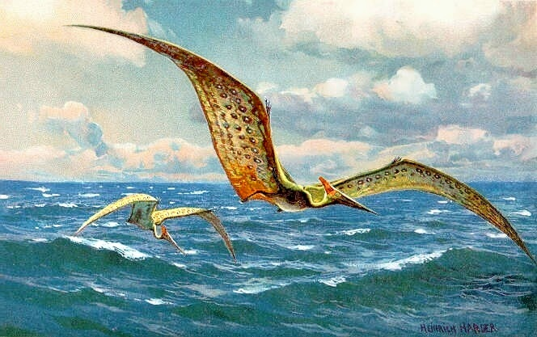
Pteranodon – „bezzubé křídlo“
nejznámější ptakoještěr
rozpětí až 9 m
žil na území USA
na hlavě měl výrazný dlouhý výrůstek

Slide 20
POUŽITÉ ZDROJE:
Soubor:Blakey 220moll.jpg. In: Wikipedia: the free encyclopedia [online]. San Francisco (CA): Wikimedia Foundation, 2001-, 2012 [cit. 2013-07-07]. Dostupné z: http://cs.wikipedia.org/wiki/Soubor:Blakey_220moll.jpg
Blakey 90moll.jpg. In: Wikipedia: the free encyclopedia [online]. San Francisco (CA): Wikimedia Foundation, 2001-, 2012 [cit. 2013-07-07]. Dostupné z: http://cs.wikipedia.org/wiki/Soubor:Blakey_90moll.jpg
Pangea animation 03.gif. In: Wikipedia: the free encyclopedia [online]. San Francisco (CA): Wikimedia Foundation, 2001-, 2013 [cit. 2013-07-07]. Dostupné z: http://en.wikipedia.org/wiki/File:Pangea_animation_03.gif
Http://cs.wikipedia.org/wiki/Soubor:Sorakuen03s3200.jpg. In: Wikipedia: the free encyclopedia [online]. San Francisco (CA): Wikimedia Foundation, 2001-, 2006 [cit. 2013-07-07]. Dostupné z: http://cs.wikipedia.org/wiki/Soubor:Sorakuen03s3200.jpg
Asteroceras BW.jpg. In: Wikipedia: the free encyclopedia [online]. San Francisco (CA): Wikimedia Foundation, 2001-, 2009 [cit. 2013-07-07]. Dostupné z: http://en.wikipedia.org/wiki/File:Asteroceras_BW.jpg
Ammonite Asteroceras.jpg. In: Wikipedia: the free encyclopedia [online]. San Francisco (CA): Wikimedia Foundation, 2001-, 2006 [cit. 2013-07-07]. Dostupné z: http://en.wikipedia.org/wiki/File:Ammonite_Asteroceras.jpg
Phragmoteuthis conocauda.JPG. In: Wikipedia: the free encyclopedia [online]. San Francisco (CA): Wikimedia Foundation, 2001-, 2011 [cit. 2013-07-07]. Dostupné z: http://en.wikipedia.org/wiki/File:Phragmoteuthis_conocauda.JPG
BelemniteDB2.jpg. In: Wikipedia: the free encyclopedia [online]. San Francisco (CA): Wikimedia Foundation, 2001-, 2008 [cit. 2013-07-07]. Dostupné z: http://en.wikipedia.org/wiki/File:BelemniteDB2.jpg
Aigialosaurus bucchichi.jpg. In: Wikipedia: the free encyclopedia [online]. San Francisco (CA): Wikimedia Foundation, 2001-, 2009 [cit. 2013-07-07]. Dostupné z: http://en.wikipedia.org/wiki/File:Aigialosaurus_bucchichi.jpg
Plesiosaurus 3DB.jpg. In: Wikipedia: the free encyclopedia [online]. San Francisco (CA): Wikimedia Foundation, 2001-, 2008 [cit. 2013-07-07]. Dostupné z: http://commons.wikimedia.org/wiki/File:Plesiosaurus_3DB.jpg
Harpoceras & Ichtyosaure (p).jpg. In: Wikipedia: the free encyclopedia [online]. San Francisco (CA): Wikimedia Foundation, 2001-, 2011 [cit. 2013-07-07]. Dostupné z: http://cs.wikipedia.org/wiki/Soubor:Harpoceras_%26_Ichtyosaure_%28p%29.jpg

Slide 21
POUŽITÉ ZDROJE:
Temnodont burg22DB.jpg. In: Wikipedia: the free encyclopedia [online]. San Francisco (CA): Wikimedia Foundation, 2001-, 2008 [cit. 2013-07-07]. Dostupné z: http://commons.wikimedia.org/wiki/File:Temnodont_burg22DB.jpg
Iguanodon model.JPG. In: Wikipedia: the free encyclopedia [online]. San Francisco (CA): Wikimedia Foundation, 2001-, 2006 [cit. 2013-07-07]. Dostupné z: http://cs.wikipedia.org/wiki/Soubor:Iguanodon_model.JPG
Tyrannosaurus-01-ZOO.Dvur.Kralove.jpg. In: Wikipedia: the free encyclopedia [online]. San Francisco (CA): Wikimedia Foundation, 2001-, 2008 [cit. 2013-07-07]. Dostupné z: http://cs.wikipedia.org/wiki/Soubor:Tyrannosaurus-01-ZOO.Dvur.Kralove.jpg
Triceratops mount.jpg. In: Wikipedia: the free encyclopedia [online]. San Francisco (CA): Wikimedia Foundation, 2001-, 2012 [cit. 2013-07-07]. Dostupné z: http://en.wikipedia.org/wiki/File:Triceratops_mount.jpg
Triceratops BW.jpg. In: Wikipedia: the free encyclopedia [online]. San Francisco (CA): Wikimedia Foundation, 2001-, 2010 [cit. 2013-07-07]. Dostupné z: http://commons.wikimedia.org/wiki/File:Triceratops_BW.jpg
Bałtów Park Jurajski 001.jpg. In: Wikipedia: the free encyclopedia [online]. San Francisco (CA): Wikimedia Foundation, 2001-, 2007 [cit. 2013-07-07]. Dostupné z: http://en.wikipedia.org/wiki/File:Ba%C5%82t%C3%B3w_Park_Jurajski_001.jpg
Argentinosaurus DSC 2943.jpg. In: Wikipedia: the free encyclopedia [online]. San Francisco (CA): Wikimedia Foundation, 2001-, 2010 [cit. 2013-07-07]. Dostupné z: http://en.wikipedia.org/wiki/File:Argentinosaurus_DSC_2943.jpg
Tupuxuara leonardi 0042.jpg. In: Wikipedia: the free encyclopedia [online]. San Francisco (CA): Wikimedia Foundation, 2001-, 2012 [cit. 2013-07-07]. Dostupné z: http://cs.wikipedia.org/wiki/Soubor:Tupuxuara_leonardi_0042.jpg
Pteranodon hharder.jpg. In: Wikipedia: the free encyclopedia [online]. San Francisco (CA): Wikimedia Foundation, 2001-, 2006 [cit. 2013-07-07]. Dostupné z: Tupuxuara leonardi

